Slide 1
南大沢の床
２２１４０００３
佐倉仙汰郎

Slide 2
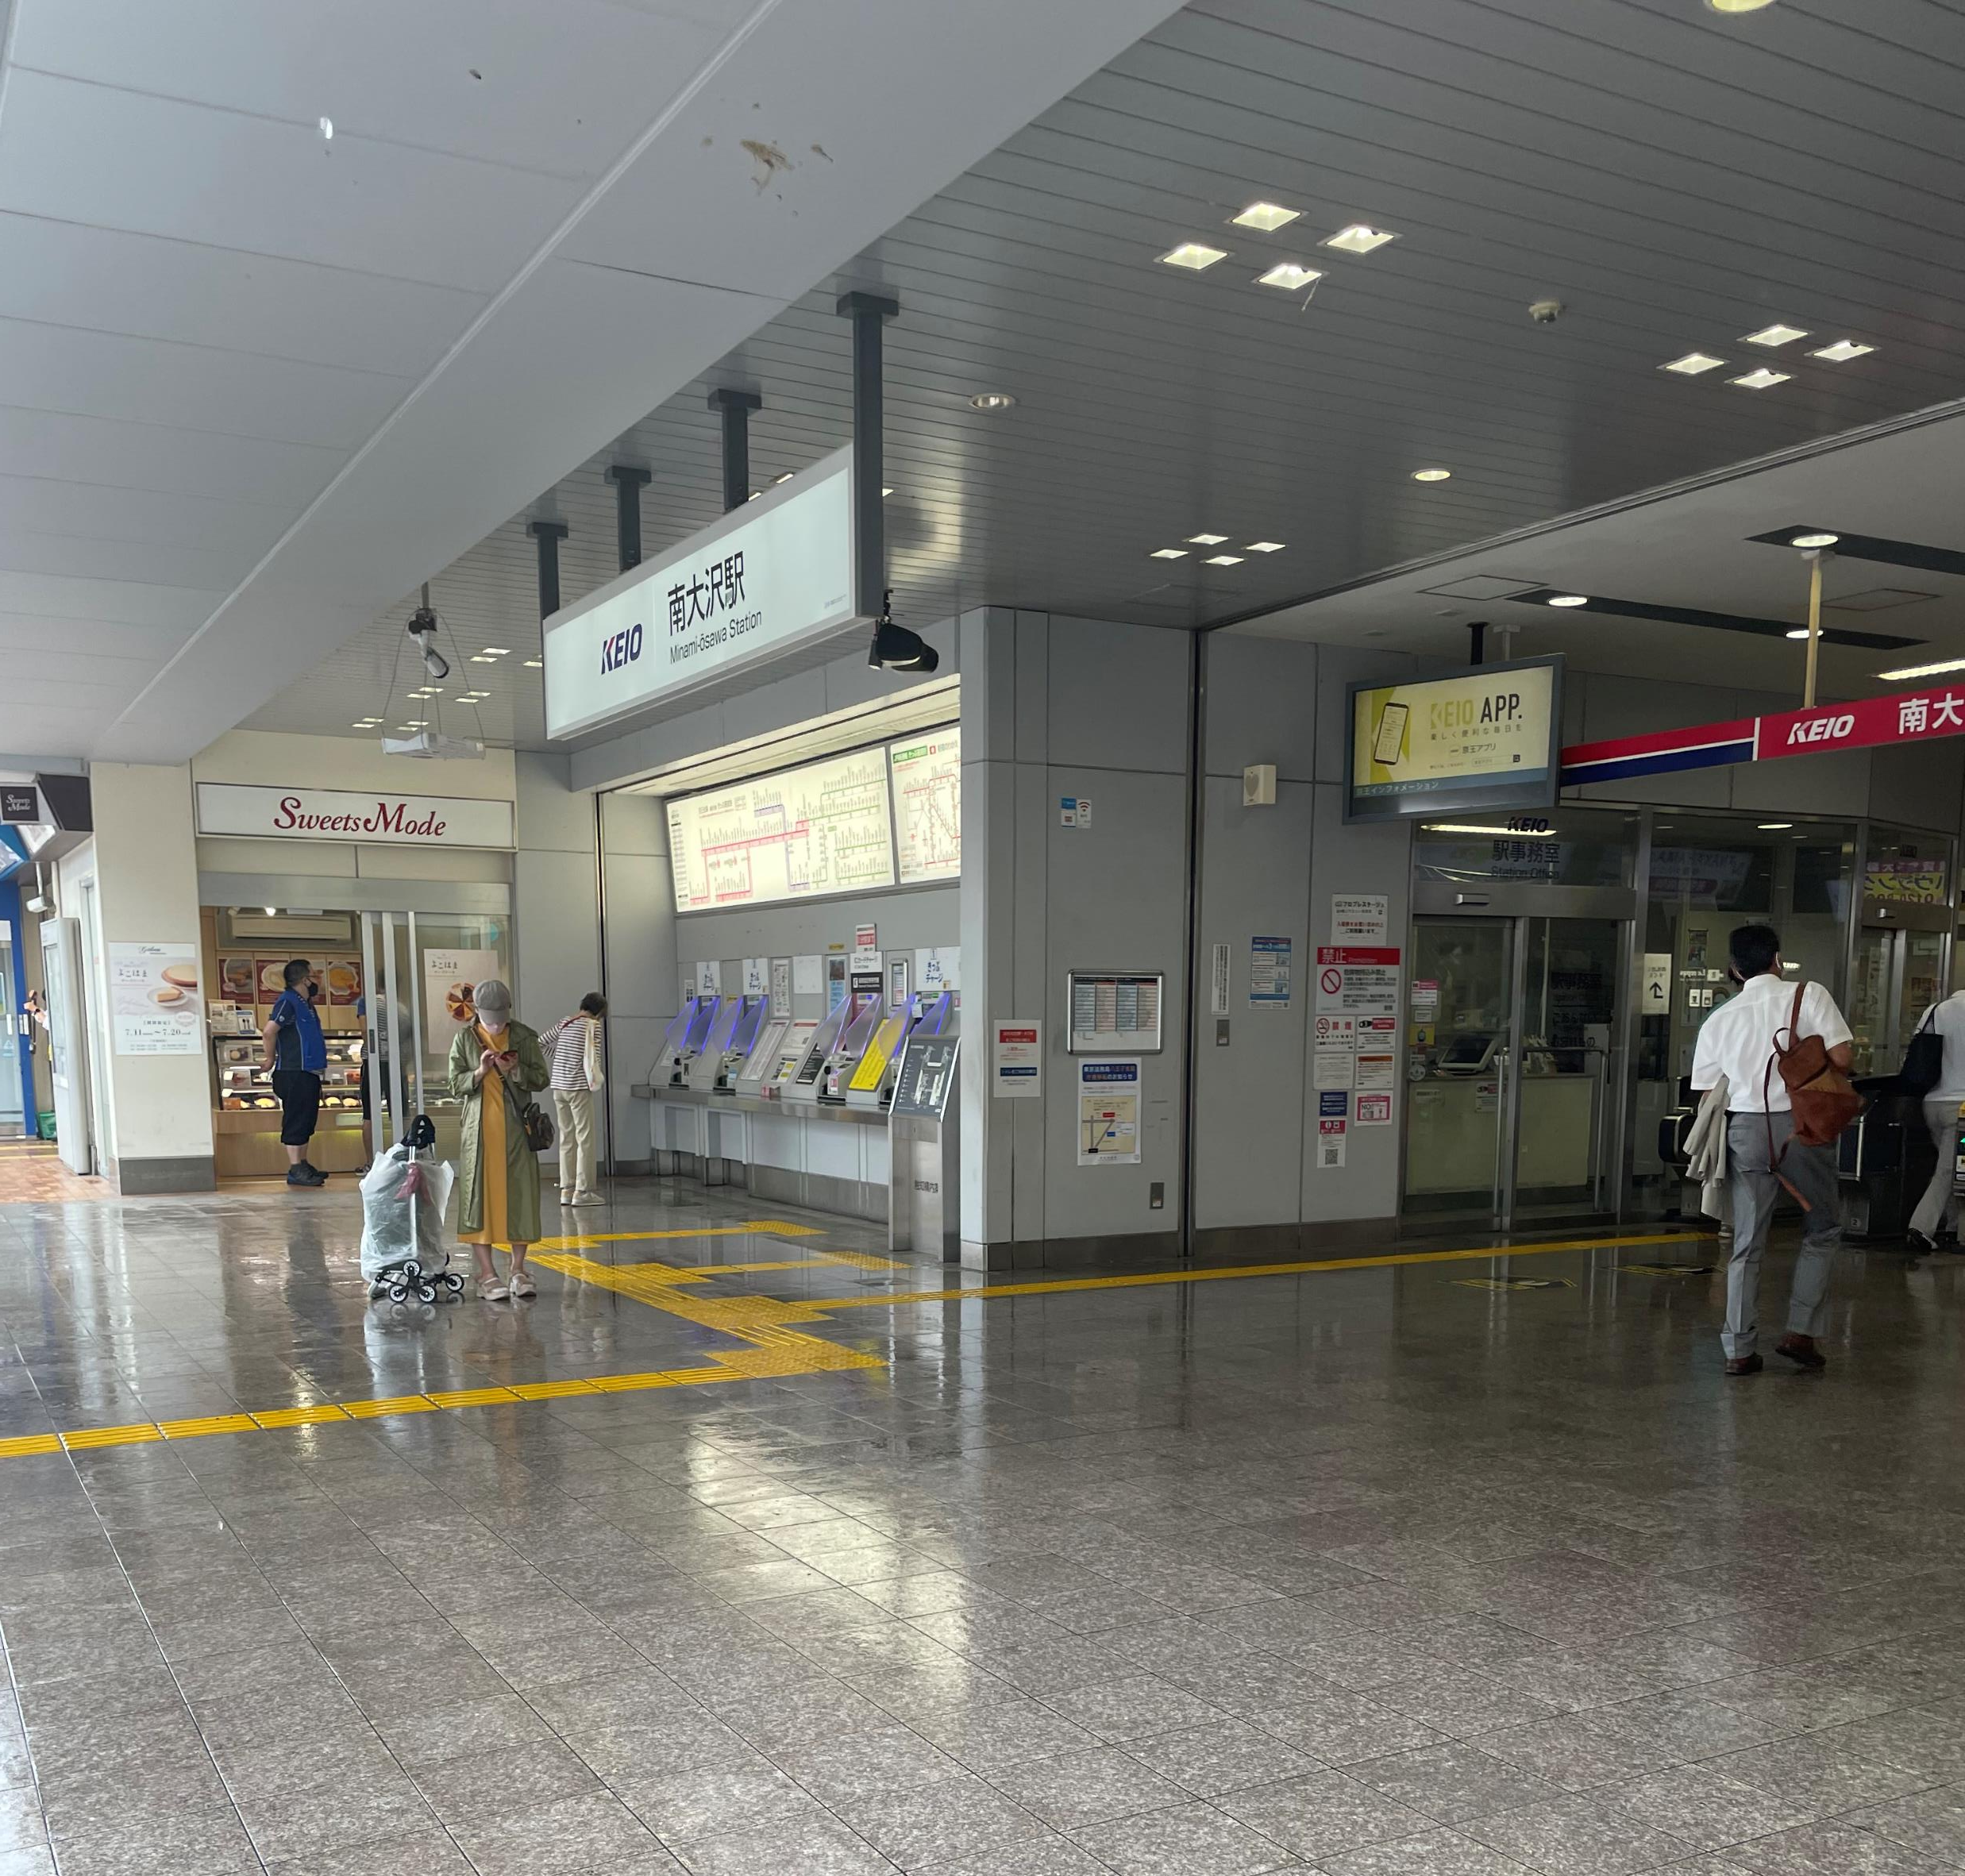
問題点
雨の日に床が滑りやすい
けがの可能性

Slide 3
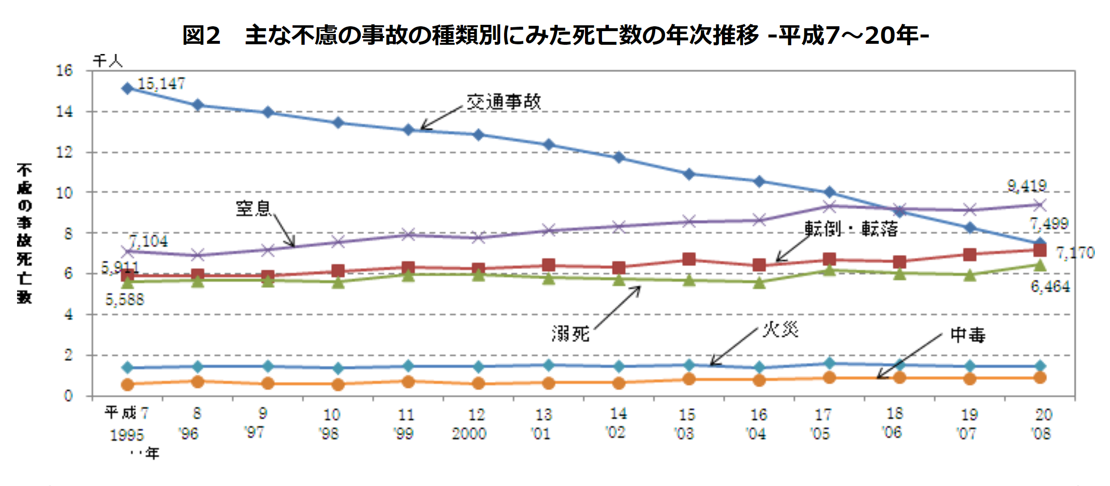
転倒することの危険性

Slide 4
なぜ滑りやすいタイルを使うのか？
御影石が多く使われている
耐久性
加工性
掃除しやすい
清潔に見える
光をよく反射する

Slide 5
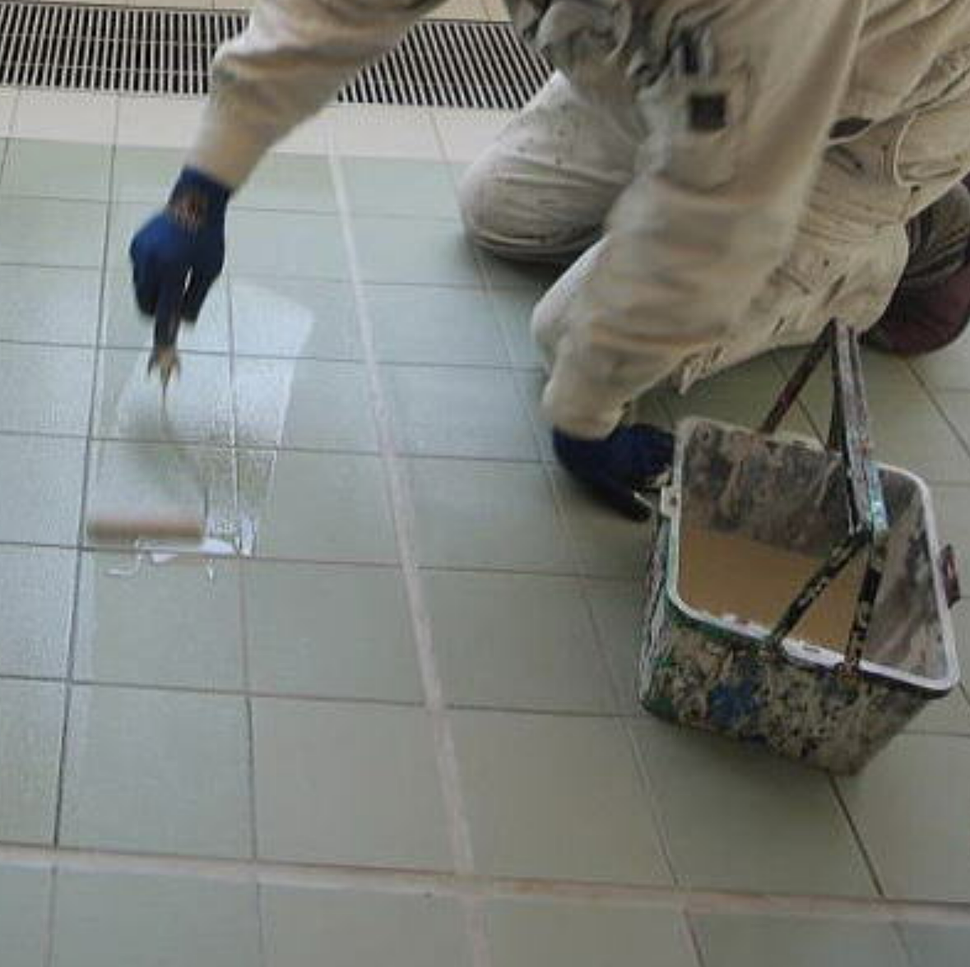
解決策
滑り止め加工
日本の駅の平均面積 5,504m^2
6500x5,504 = 35776000
3500万円！

Slide 6
結論
効果
事故が減る
実現可能性
費用が掛かるので２０％くらい

